Slide 1
Pflegeangebote
im Bundesland Salzburg
DGKS Gabriele Plank
Mag.(FH) Gruber Judith
Referat Pflege und Betreuung

Slide 2
Pflegeberatung
des Landes
Beratung und Unterstützung rund um das Thema Pflege:
Pflege zu Hause
Pflegende Angehörige
Pflegegeld
Beilhilfen
Hauskrankenpflege
Essendienste
Seniorenpflegeheime…

Slide 3
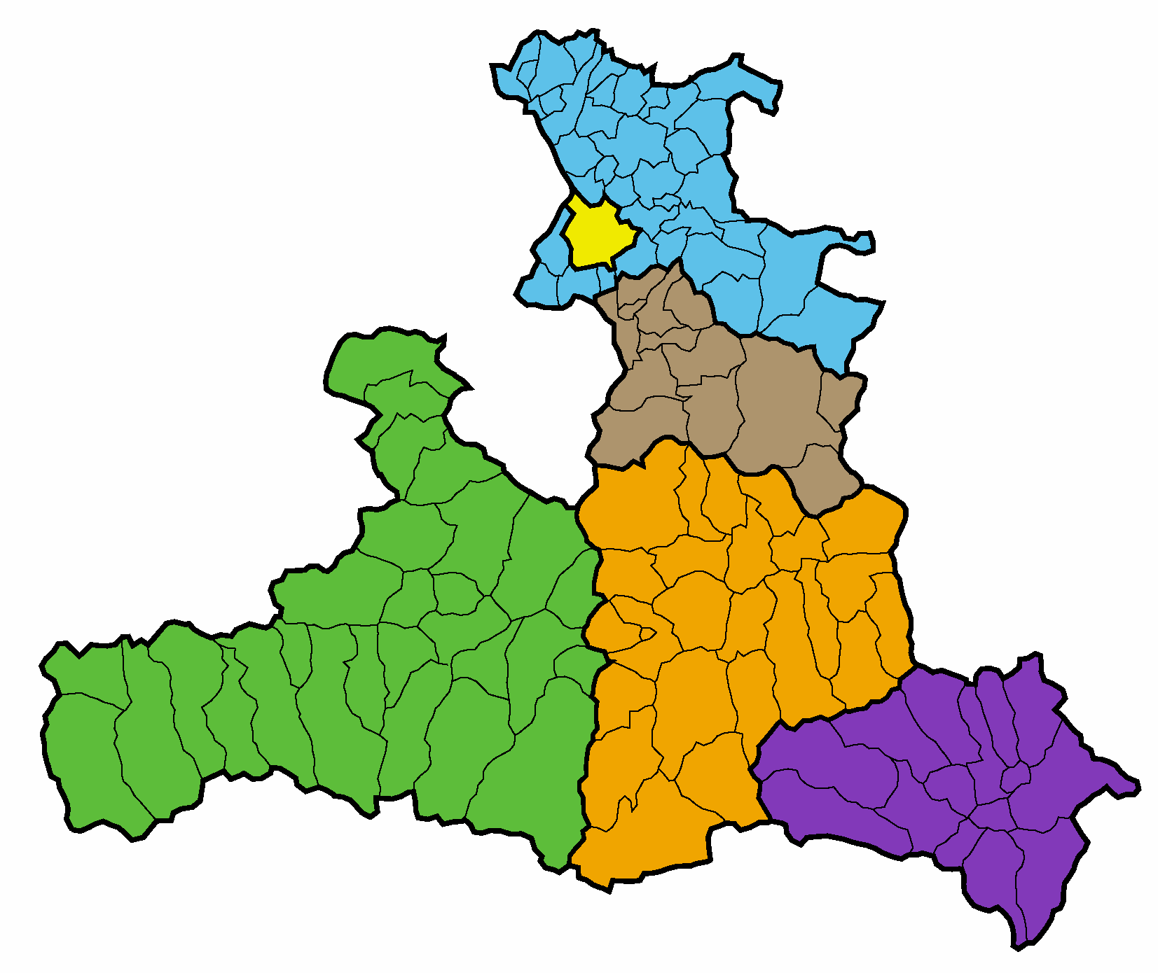
Pflegeberatung des Landes
Beratungsstellen:
Zentralraum Stadt Salzburg, Flachgau, Tennengau
Lungau/Pongau Beratungsstelle Tamsweg
Pinzgau Beratungsstelle Zell am See

Slide 4
Haushaltshilfe/Hauskrankenpflege

Slide 5
Haushaltshilfe
Angebot:
Unterstützung bei der Haushaltsführung
Reinigung der Wohnung
Einkaufen
Unterstützung bei der Körperpflege
An – und Auskleiden…

Slide 6
Hauskrankenpflege
Angebot:
bietet Pflegeleistungen
Verabreichung von Injektionen
Verbandwechsel
Körperpflege
Bandagieren der Beine….
Haushaltshilfe und Hauskrankenpflege können kombiniert werden

Slide 7
Haushaltshilfe/Hauskrankenpflege
Finanzielles: Zuschuss des Landes
Richtet sich nach dem Haushaltseinkommen
Höchsteigenleistung
Haushaltshilfe: € 32,80 ( € 32,10 Stadt)/Stunde
Hauskrankenpflege: € 33,60/Stunde
Mindesteigenleistung
pro Monat € 30,- (ohne Pflegegeld)
- für maximal 100 Stunden pro Monat und Haushalt
- € 7,- pro Stunde vom Pflegegeld

Slide 8
Haushaltshilfe/Hauskrankenpflege So einfach geht´s:
Bei einer Organisation
Anruf
Antrag
Hausbesuch
Entscheidung
Rechnung
beim Erstgespräch
durch LReg./BH
schriftliche Mitteilung
Eigenleistung direkt an den Leistungserbringer

Slide 9
Notruftelefon/Essensdienst

Slide 10
Ergänzungsleistungen Notruftelefon
Angebot:
Für Menschen, die z.B. alleine leben
Tag - und Nacht Hauptansprechperson
Anbieter: Rotes Kreuz, Hilfswerk, Volkshilfe
Kosten:
1 x Anschlusskosten € 19,50 bis € 30,-
Monatsmiete ca. € 25,-

Slide 11
Ergänzungsleistungen Essensdienste
Angebot:
wenn man nicht mehr selber kochen kann
Anbieter: Rotes Kreuz, Samariter-Bund, einige Seniorenheime
Kosten: ~ € 4,- und € 9,- ( je nach Leistung. teilw.Zuschuss: abhängig vom Einkommen)

Slide 12
Tageszentren

Slide 13
Tageszentren
Angebot:
Pflegerische Betreuung und Gesellschaft für Pflegebedürftige
Entlastung für pflegende Angehörige
Leistungen:
Essen
Beschäftigungsangebote aller Art
pflegerische Betreuung
Fitness – bzw. Bewegungsangebote

Slide 14
Tageszentren
Tageszentren in der Stadt Salzburg:
Diakoniezentrum für Senioren Aigen*
Sozial-und Gesundheitszentrum St. Anna*
Tageszentrum Rauchgründe*
Kosten (Eigenleistung):
ca.+/- € 35,- (z.T. sozial gestaffelt)
(bezuschusst durch das Land und Gemeinden)
* Fahrtendienste ab € 4,70 pro Fahrt im Stadtgebiet

Slide 15
Kurzzeitpflege

Slide 16
Kurzzeitpflege
Angebot:
„Urlaub“ im Seniorenheim im Bundesland Salzburg – zeitlich limitiert
Zur Unterstützung und Entlastung von pflegenden Angehörigen
Kosten:
Grund – und Pflegetarif oder Tagespauschale
Finanzierung:
Landeszuschuss € 50,- pro Tag (für max. 14 Tage)
Zuschuss Sozialministeriumservice (Ersatzpflege)

Slide 17
Kurzzeitpflege – Finanzierung
Landeszuschuss
Antrag durch Pflegebedürftigen
€ 50,- pro Tag ( für max. 14 Tage)
wird direkt im Seniorenheim gestellt

Slide 18
Ersatzpflege

Slide 19
Ersatzpflege - Finanzierung
Bundeszuschuss – Ersatzpflege
( bei Verhinderung der Hauptpflegeperson für professionelle oder private Ersatzpflege)
Antrag durch Hauptpflegeperson (nahe Angehörige)
pflegebedürftige Person mind. Pflegestufe 3, mind.1 Jahr
Pflege seit einem Jahr
mind. 1 Woche durchgehend an Pflege verhindert
Einkommen der Hauptpflegeperson darf Grenze nicht überschreiten:
Bei Pflege einer Person von Stufe 1- 5 € 2.000,-
Bei Pflege einer Person von Stufe 6-7 € 2.500,-

Slide 20
Ersatzpflege- Finanzierung
Zuschuss liegt je nach Pflegestufe zw. € 1.200,- und € 2.200,-
Antrag wird beim Sozialministeriumservice gestellt
(kein Rechtsanspruch)

Slide 21
Wenn soziale Dienste etc.… nicht ausreichen
Seniorenpflegeheim – Hausgemeinschaft
24 Stunden - Betreuung

Slide 22
Hilfsmittel-Finanzierungsmöglichkeiten
Krankenversicherungsträger (GKK, BVA…etc.)
Gemeinden (z.B. Pflegebett)
Salzburger Landeskriegsopfer und Behindertenfonds
Treppenlift, Pflegebett, Badumbau
(EINKOMMENSGRENZE)
Umbau der Wohnung/Wohnhäuser:
Land Salzburg-Wohnbauförderung
alten- und behindertengerechte Ausstattung

Slide 23
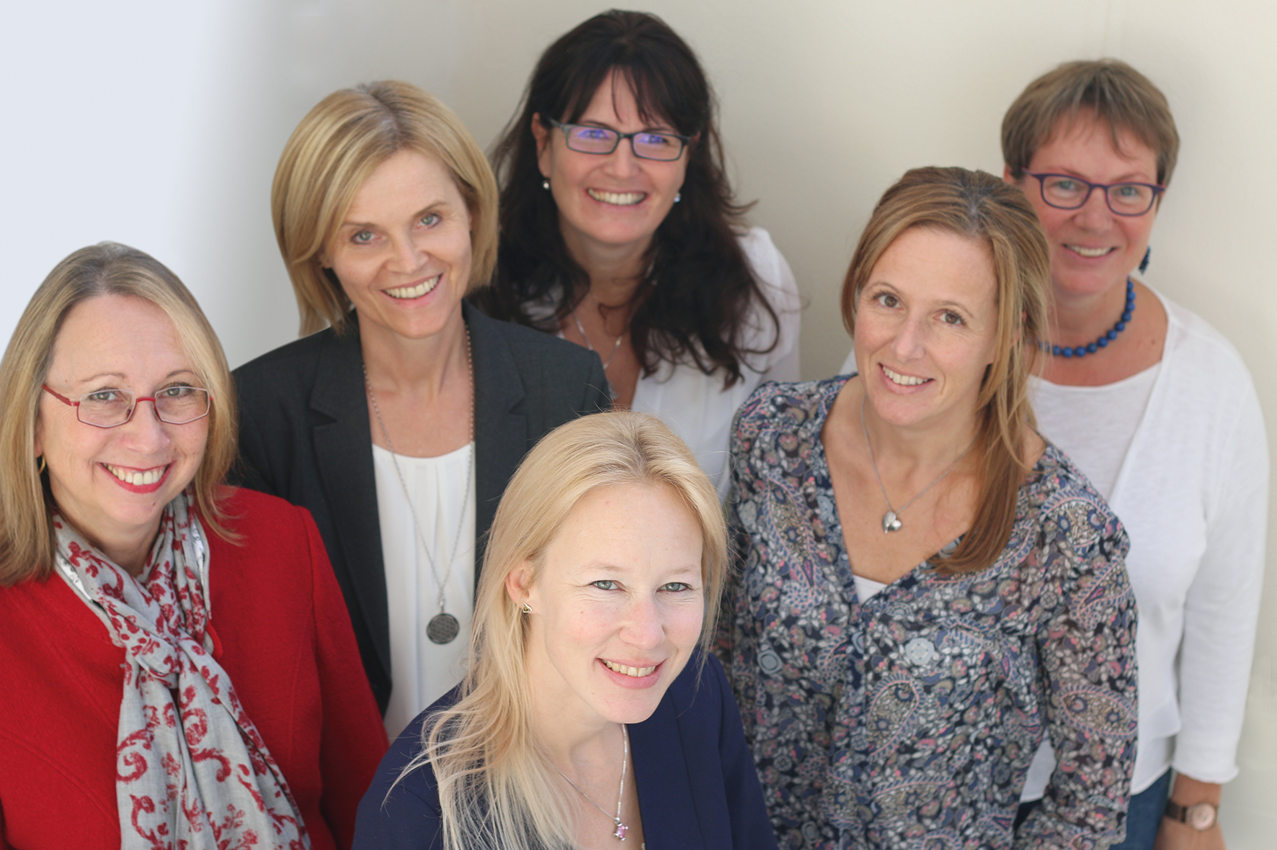
Danke für Ihre Aufmerksamkeit!
Fanny-von-Lehnert-Str. 1 , 5020 Salzburg, Tel: 0662/8042/3533

